Slide 1
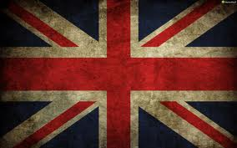
Warsztaty Językowe 2013 Album fotograficzny
autor: Małgorzata Stasińska

Slide 2
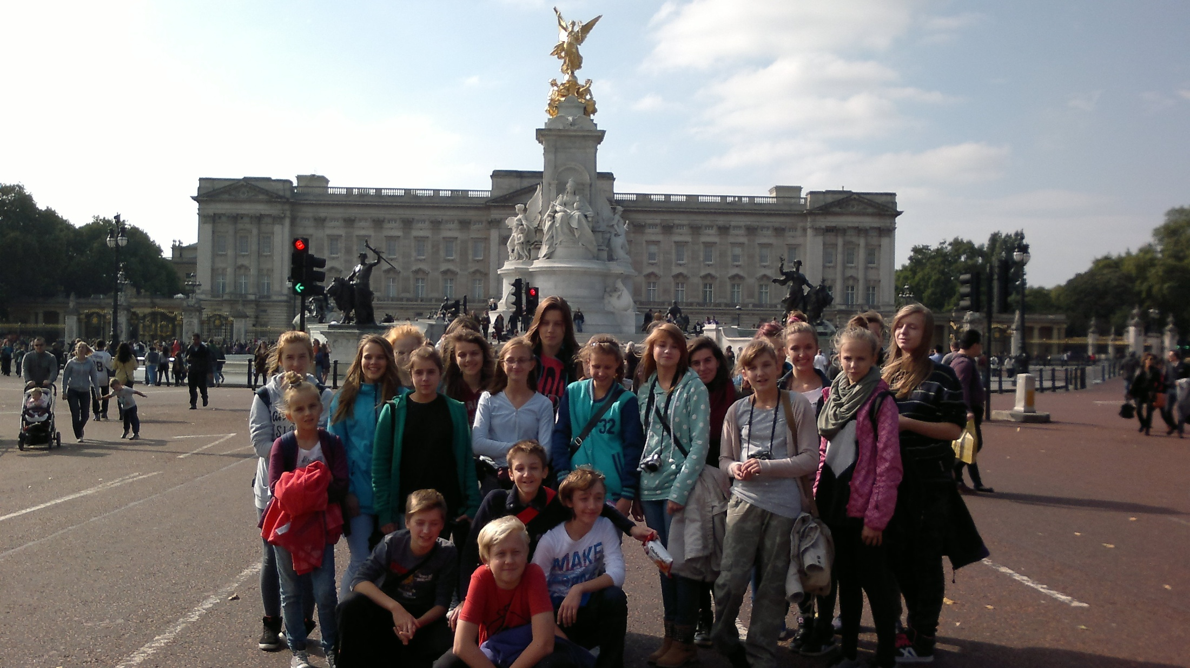
Przed siedzibą królowej Elżbiety II - Buckingham Palace

Slide 3
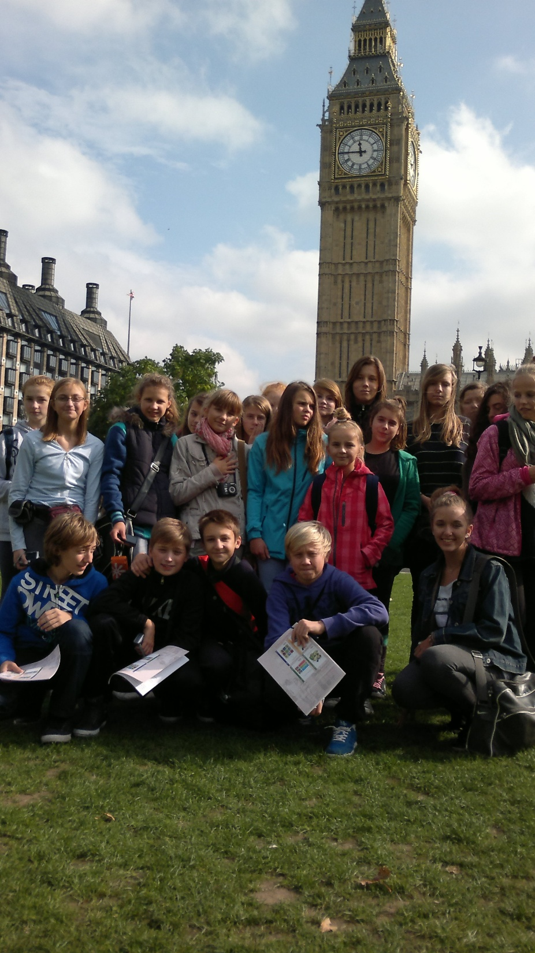
Najsławniejsza wieża zegarowa Big Ben – obecnie The Elisabeth’s Tower

Slide 4
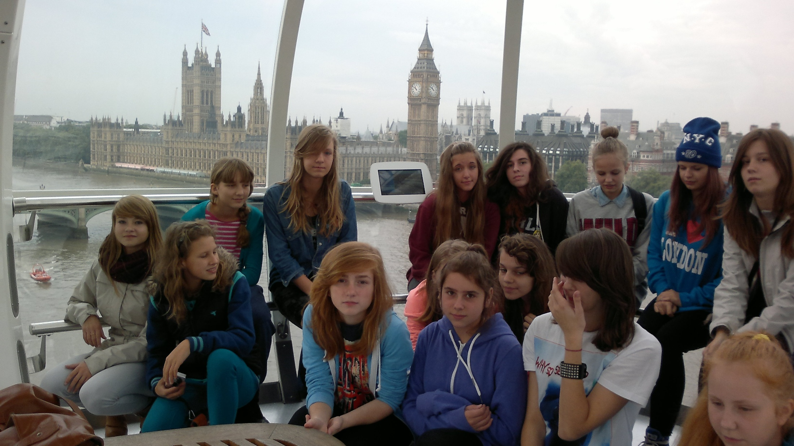
W kapsule London Eye z widokiem na Budynki Parlamentu i Big Ben

Slide 5
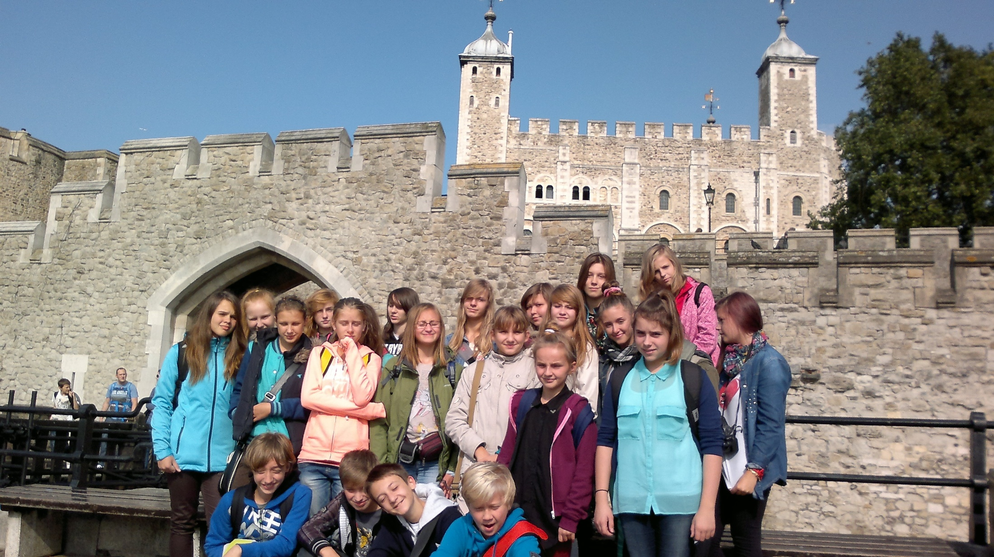
Przed Twierdzą Londyńską, właśnie widzieliśmy klejnoty koronne

Slide 6
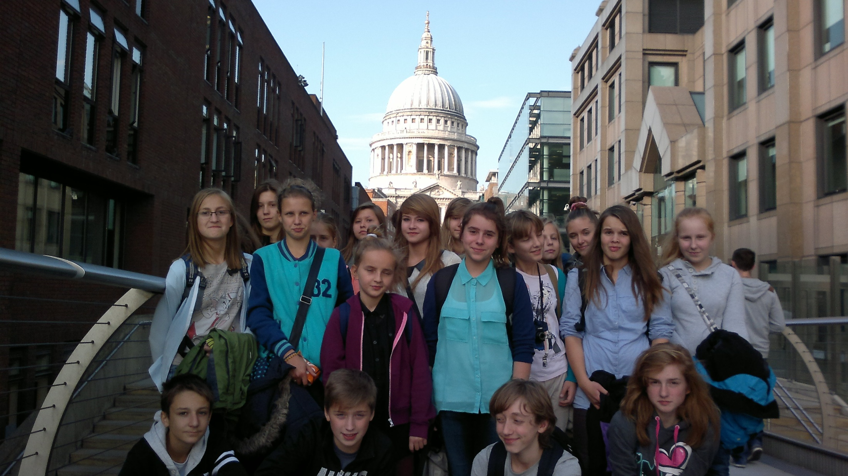
Właśnie wchodzimy na Most Milenijny, a w tle Katedra Świętego Pawła

Slide 7
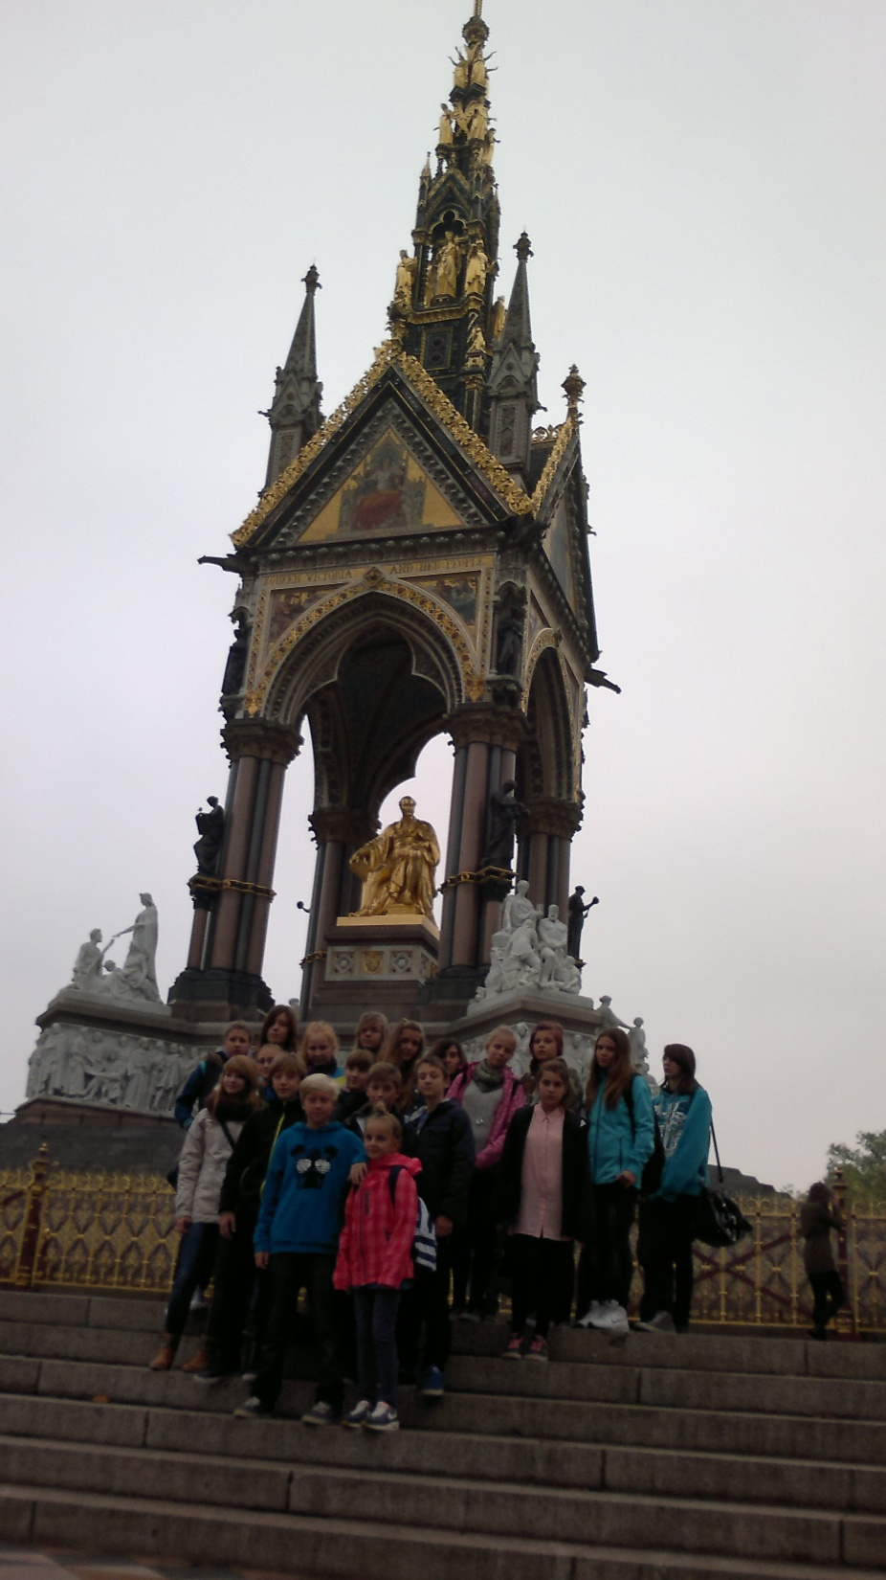
Przed Albert Memorial, upamiętniającego ukochanego męża królowej Wiktorii

Slide 8
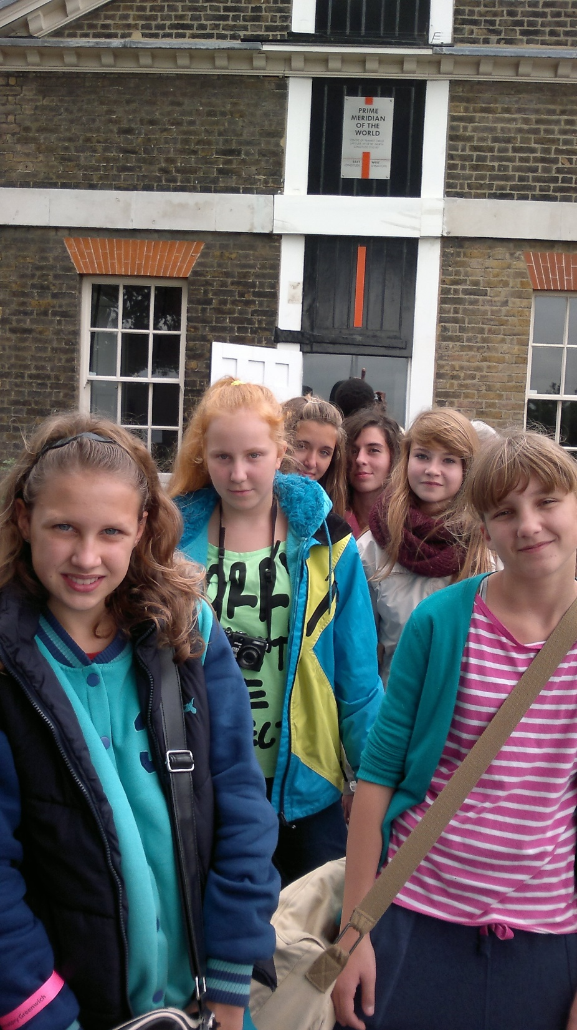
Stoimy dokładnie na Południku Zero w Greenwich

Slide 9
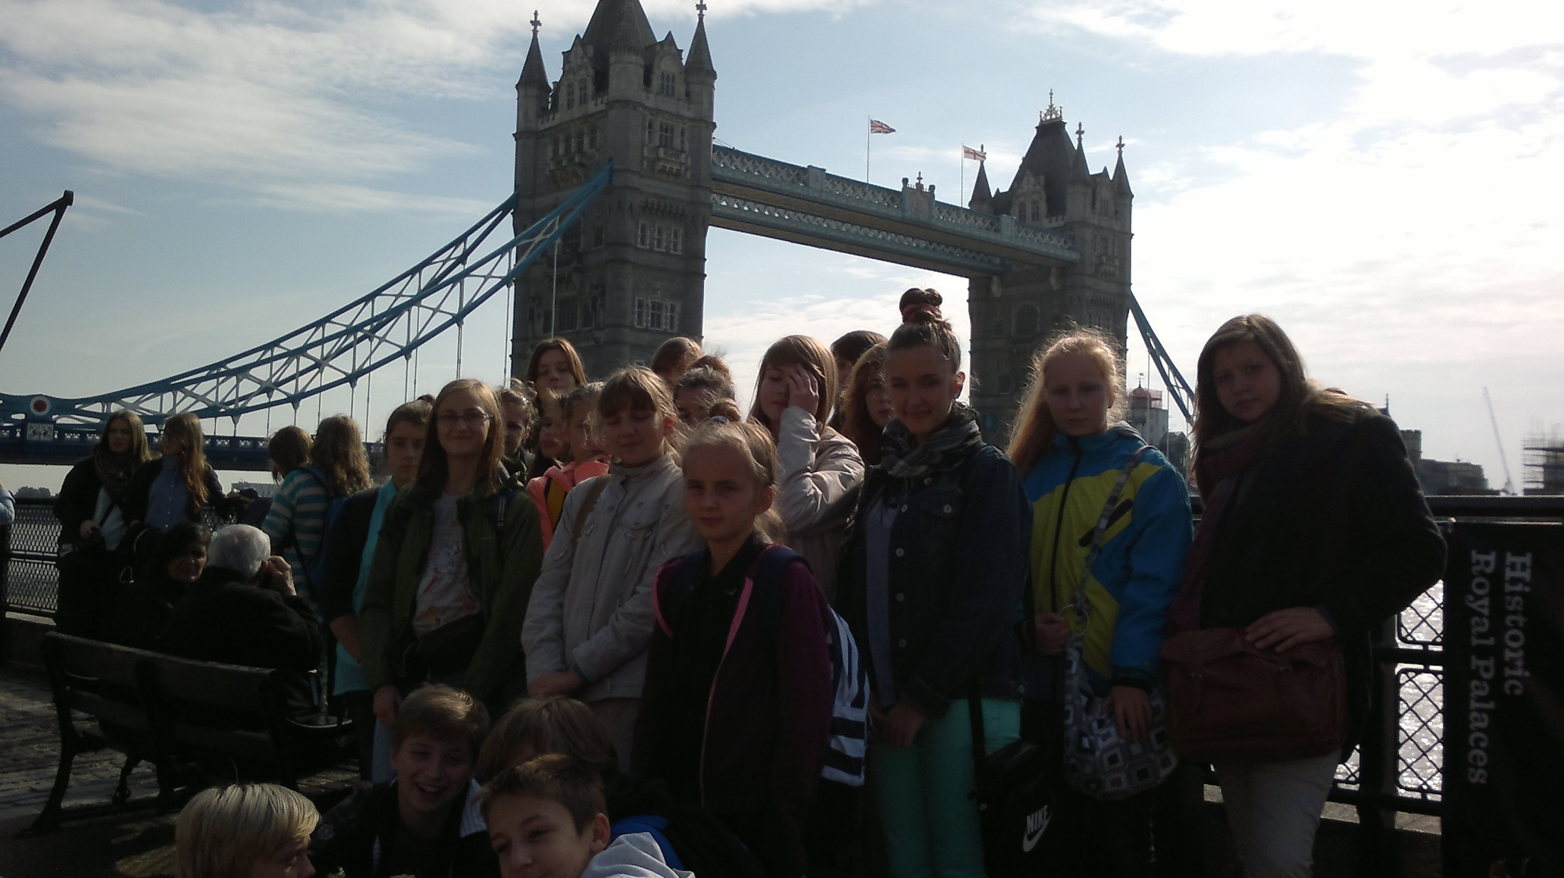
Tower Bridge w tle

Slide 10
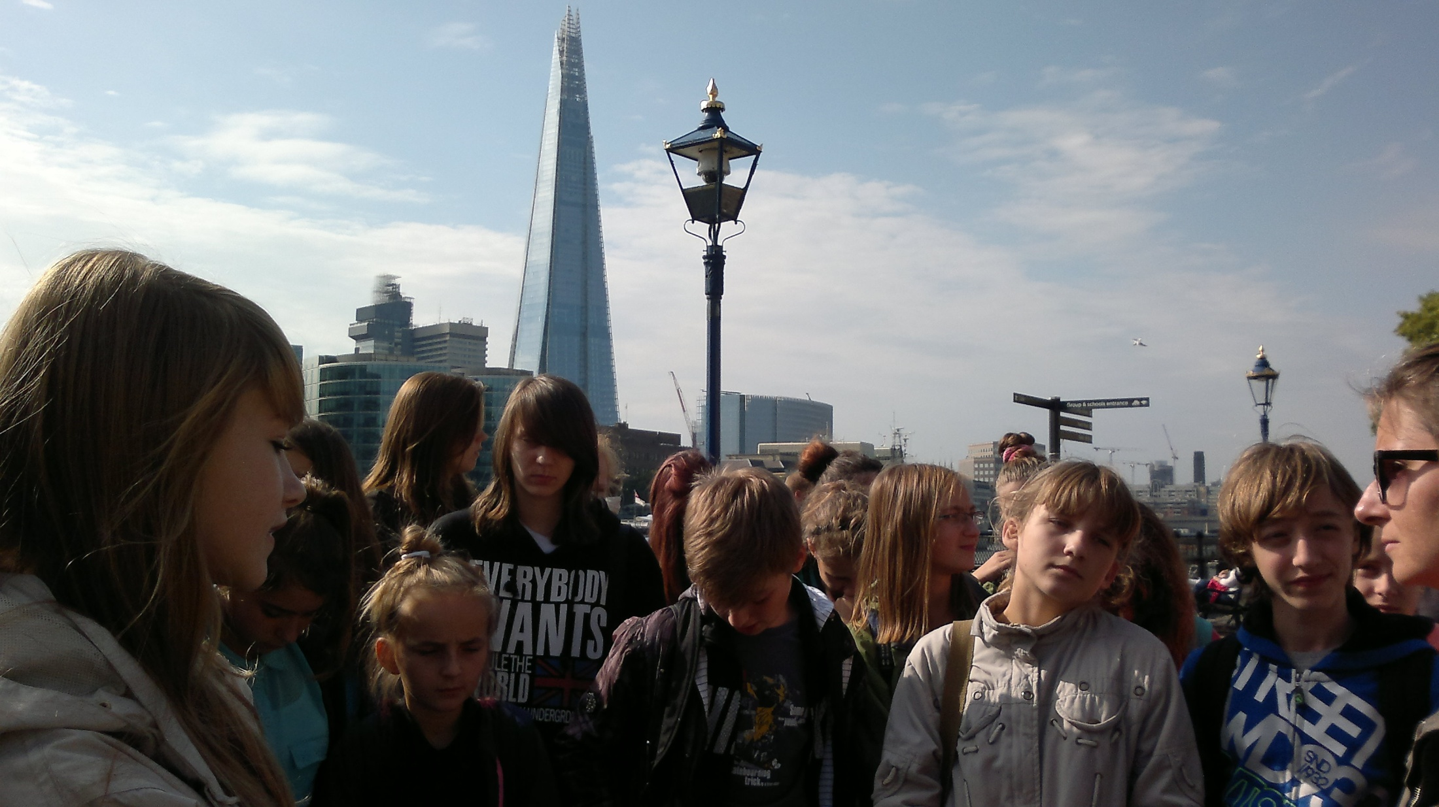
Z najwyższym budynkiem w Londynie – The Shard - Odłamek

Slide 11
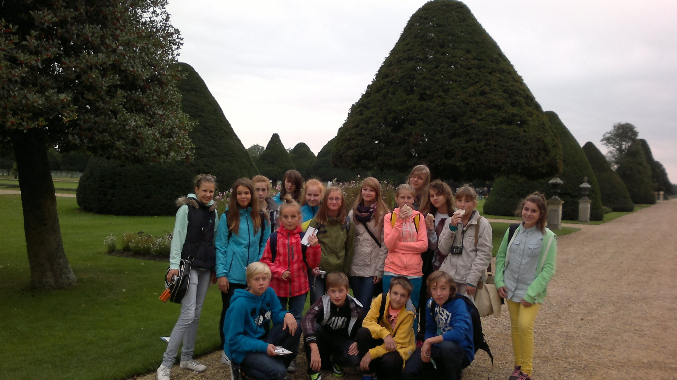
W ogrodach Hampton Court, ulubionego pałacu Henryka VIII

Slide 12
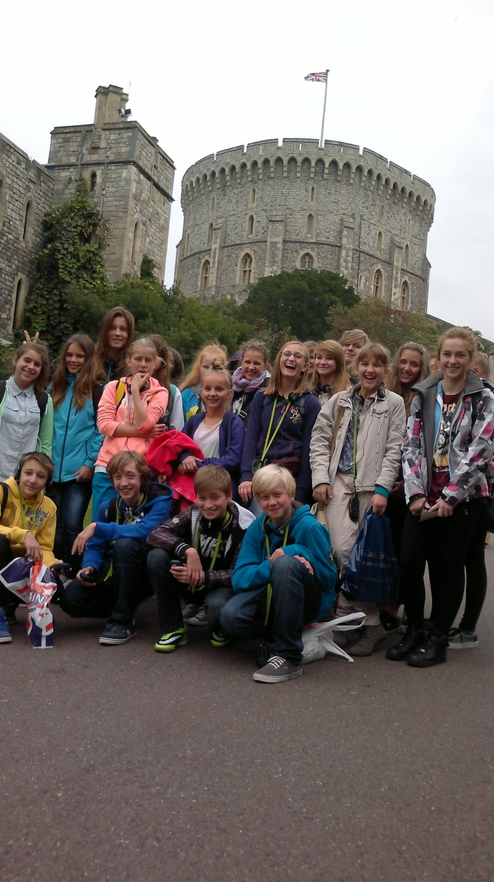
Przed zamkiem w Windsorze

Slide 13
To już wszystko ;-)
Dziękujemy za uwagę

